Slide 1
Executive Information System

Slide 2
Pengertian Executive Information System
Menurut Watson, Hugh dan Jr, Executive Information System (EIS) adalah sistem komputerisasi yang memudahkan eksekutif untuk mengakses informasi internal dan eksternal yang relevan dengan faktor penentu keberhasilannya.
Menurut McLeod, Executive Information System (EIS) adalah salah satu area komputasi bisnis yang dirancang khusus bagi manajer pada tingkat perencanaan.

Slide 3
Alasan Menggunakan EIS
informasi yang lebih tepat waktu,
akses yang lebih besar ke data operasional,
akses yang lebih besar ke database perusahaan,
lebih ringkas, informasi yang relevan,
informasi baru atau tambahan,
informasi lebih lanjut tentang lingkungan eksternal,
informasi lebih competitve,
akses yang lebih besar ke database eksternal,
akses cepat ke informasi,
mengurangi biaya kertas.

Slide 4
Perspektif EIS
Bagaimana user mengakses informasi dan menampilkannya
EIS staff menerjemahkan visi dari sistem pada kenyataan/fakta yang ada
Vendor dan konsultan, menyediakan barang dan jasa untuk mengembangkan versi awal sistem.

Slide 5
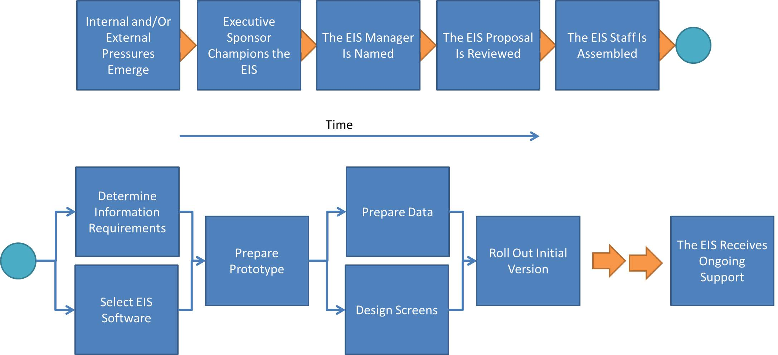
Proses Development EIS

Slide 6
Peran dan tugas EIS Staff: tahap pengembangan
EIS manager
Informasi analis
Spesialis teknis
Pemasok
Konsultan
Vendor
Notes:
EIS manager bertugas untuk mengambil tujuan EIS dan melalui berbagai persetujuan dari anggota staff, mengubahnya menjadi komponen sistem interlocking dengan tujuan tertentu.
Informasi analis bertugas mengetahui kebutuhan data EIS(data apa yang dibutuhkan, kapan dan bagaimana data akan digunakan).
Spesialis teknis bertugas memahami bahwa persetujuan EIS adalah hal utama dari solusi yang terbaik yang digunakan untuk membangun sebagian besar sistem.
Pemasok data bertugas memahami apa yang mereka lakukan, darimana data EIS berasal dan bagaimana data diproses.
Konsultan bertugas untuk :
Memberikan pengalaman berdasarkan pekerjaan EIS lainnya
Menawarkan solusi untuk masalah tertentu
sarankan perbaikan
Vendor bertugas untuk :
memberikan informasi tentang produk
memberikan demonstrasi produk
membantu instalasi produk

Slide 7
Hardware dan Software EIS
  Hardware
  Perangkat input data-entry.
  CPU
  File penyimpanan data.
  Perangkat output
  Software
  Software basis teks
  Database
  Dasar grafis
  Model dasar
Notes:
Hardware
Hardware komputer untuk lingkungan EIS, fokus pada hardware yang memenuhi kebutuhan eksekutif. Eksekutif harus diletakkan yang pertama dan kebutuhan eksekutif harus didefinisikan sebelum hardware dapat dipilih. Hardware dasar yang diperlukan untuk suatu EIS meliputi empat komponen :
Perangkat input data-entry.
Perangkat ini memungkinkan eksekutif untuk memasuki, memverifikasi, dan memperbaharui data
CPU
The central processing unit ( CPU ), yang merupakan kernel karena CPU mengontrol komponen sistem komputer lain
File penyimpanan data.
Eksekutif dapat menggunakan bagian ini untuk menyimpan informasi bisnis yang berguna , dan bagian ini juga membantu eksekutif untuk mencari informasi historis bisnis dengan mudah
4 . Perangkat output
Perangkat yang memberikan rekaman visual atau permanen untuk disimpan atau dibaca oleh eksekutif. Perangkat ini mengacu pada perangkat output visual seperti monitor atau printer
Software
Software sangat penting untuk merancang sebuah EIS yang efektif. Oleh karena itu, komponen software dan bagaimana mereka mengintegrasikan data ke dalam suatu sistem yang sangat penting. Software dasar yang diperlukan untuk suatu EIS meliputi empat komponen:
Software basis teks
Bentuk yang paling umum dari teks mungkin dokumen
Database
Database heterogen pada berbagai platform komputer tertentu membantu para eksekutif mengakses data internal dan eksternal
Dasar grafis
Grafik dapat mengubah teks dan statistik menjadi informasi visual bagi para eksekutif. Jenis grafis yang khas adalah peta, motion graphics, sequence charts dan lain-lain
Model dasar
Model EIS mengandung analisis kuantitatif statistik, keuangan, dan lain-lain

Slide 8
Rute Software EIS
Spesialis informasi perusahaan dapat mengembangkan perangkat lunak pesanan
Eksekutif dapat menggunakan perangkat lunak produktivitas perorangan
Perusahaan dapat membeli perangkat lunak EIS khusus

Slide 9
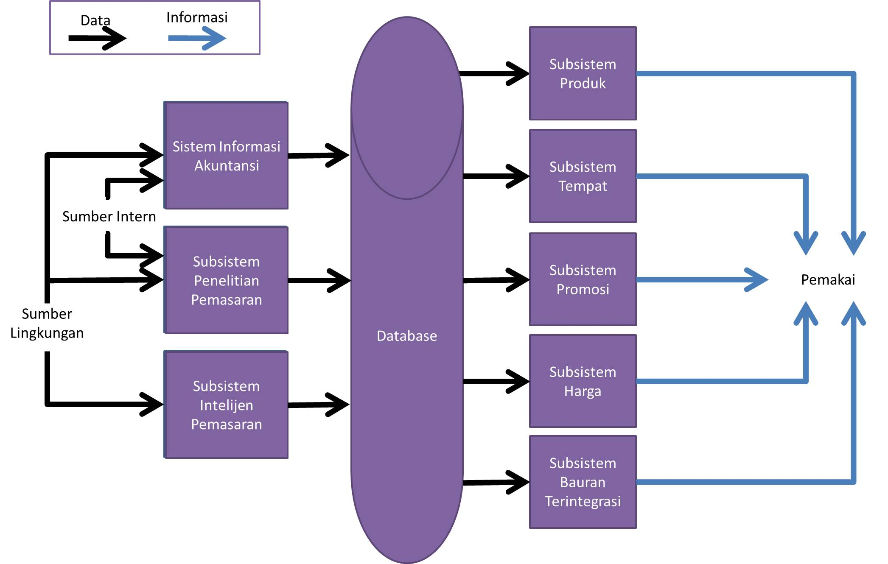
Database dan Software EIS

Slide 10
Sumber
Azad, D. M., Amin, M. B., & Alauddin, M. (2012). Executive Information System. International Journal of Computer Science and Network Security, 106-110.
Jr, R. M. (1996). Sistem Informasi Manajemen Studi Sistem Berbasis Komputer. Jakarta: PT Prenhallindo.
Watson, H. J., Houdeshel, G., & Jr, R. K. (1997). Building Executive Information Systems And Other Decision Support Application. Canada: John Wiley & Sons, Inc.

Slide 11
Terima Kasih

